Slide 1
EPS平台培训—信息素养大赛
培训师：韩磊
北京福卡斯特信息技术有限公司

Slide 2
第一部分 | 大赛平台介绍
第二部分 | EPS平台介绍
第三部分 | 数据平台详解
第四部分 | 数据平台操作总结
第五部分 | 分析题解析

Slide 3
大赛平台介绍
01

Slide 4
http://ilearning.dfinder.net/

Slide 5
学生
没有账号 点此注册

Slide 6
注册流程
选择机构

Slide 7
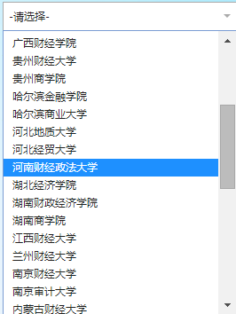
注册流程
选择机构
填写信息
点击注册

Slide 8
登陆
参赛者入口
输入信息
点击登陆

Slide 9
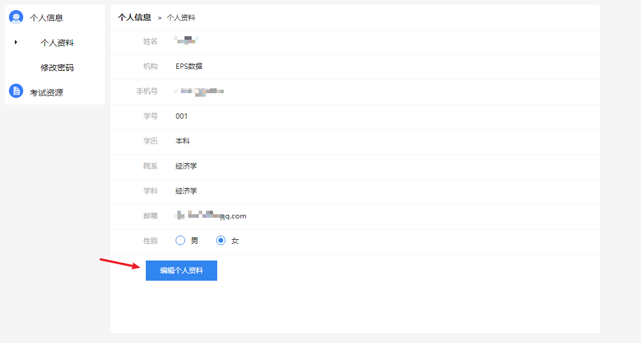
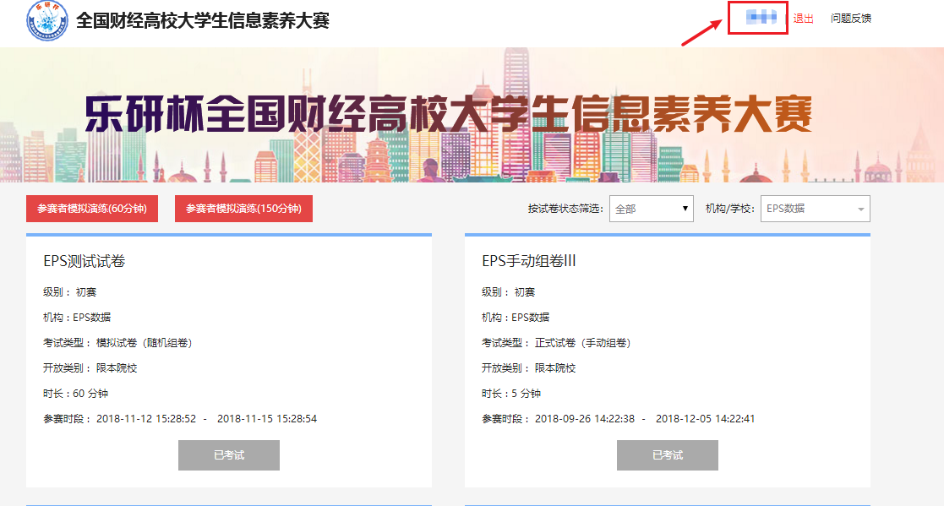
个人信息完善
点击右上方个人名称进入个人信息界面
点击编辑个人资料修改个人信息

Slide 10
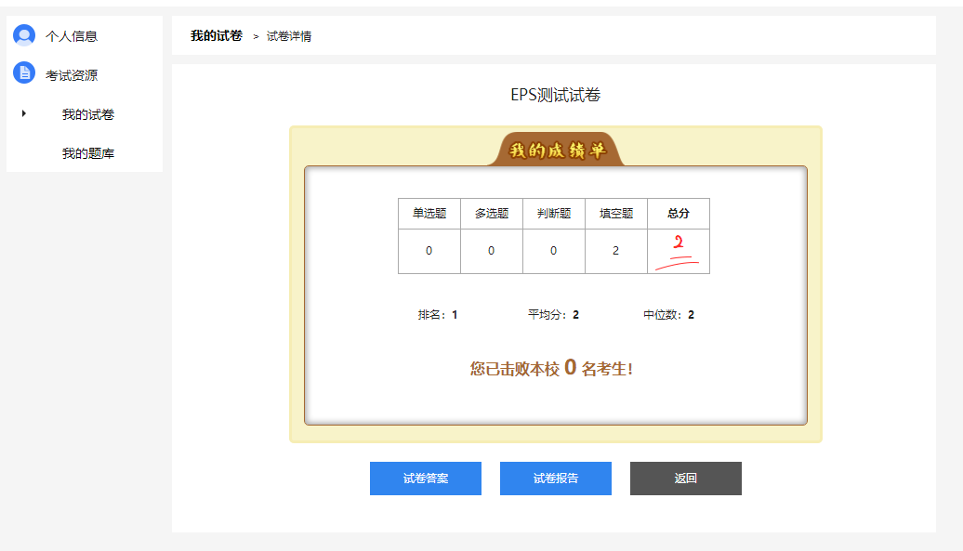
查看成绩
点击我的试卷——试卷详情查看成绩

Slide 11
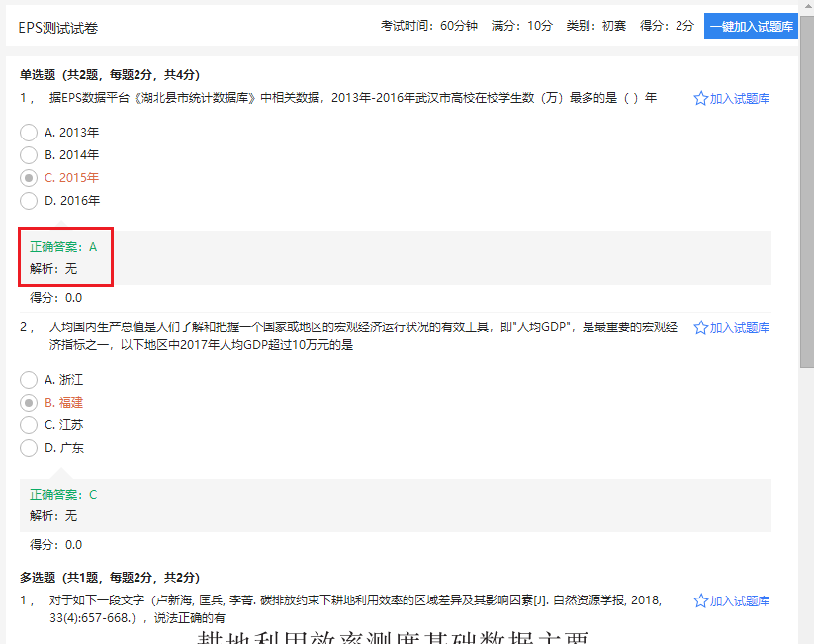
查看答案及收藏试卷
点击试卷答案查看答案

Slide 12
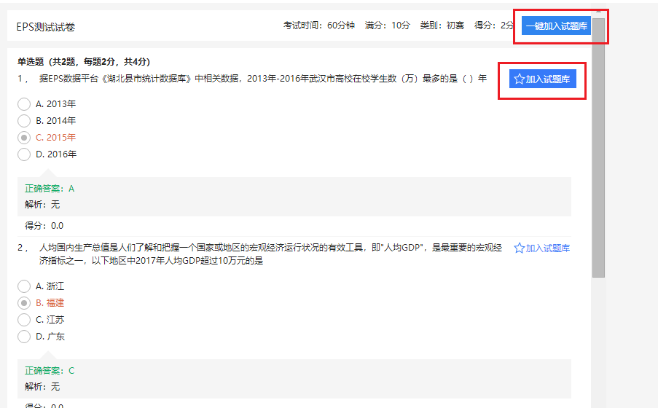
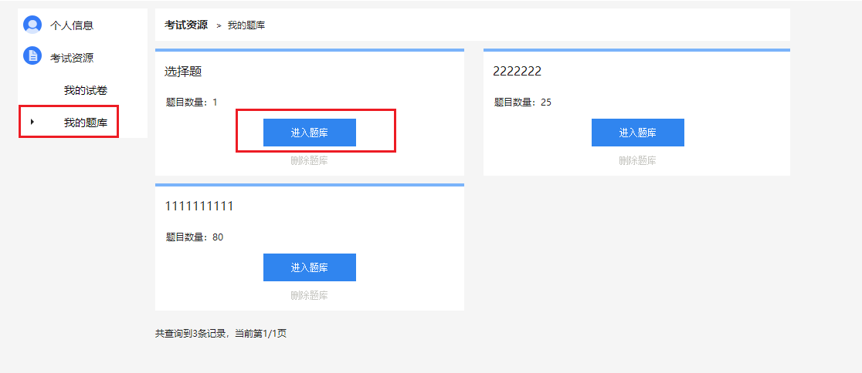
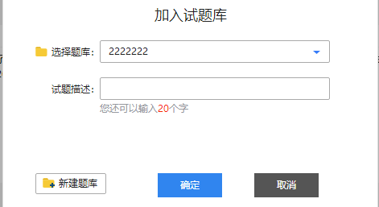
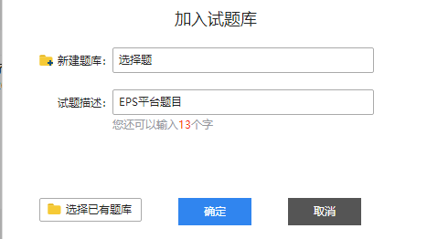
查看答案及收藏试卷
点击试卷答案查看答案
通过加入试题库或一键加入实现单个题目或批量收藏题目

Slide 13
答题界面
倒计时
标注已答题目
提交试卷

Slide 14
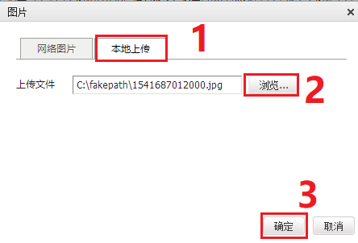
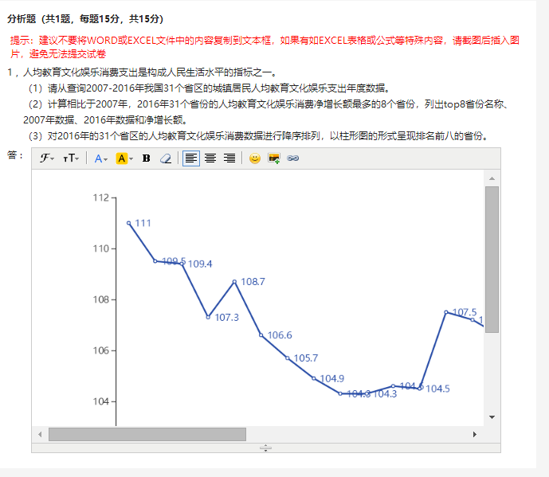
上传图表方法

Slide 15
EPS平台介绍
02
02

Slide 16
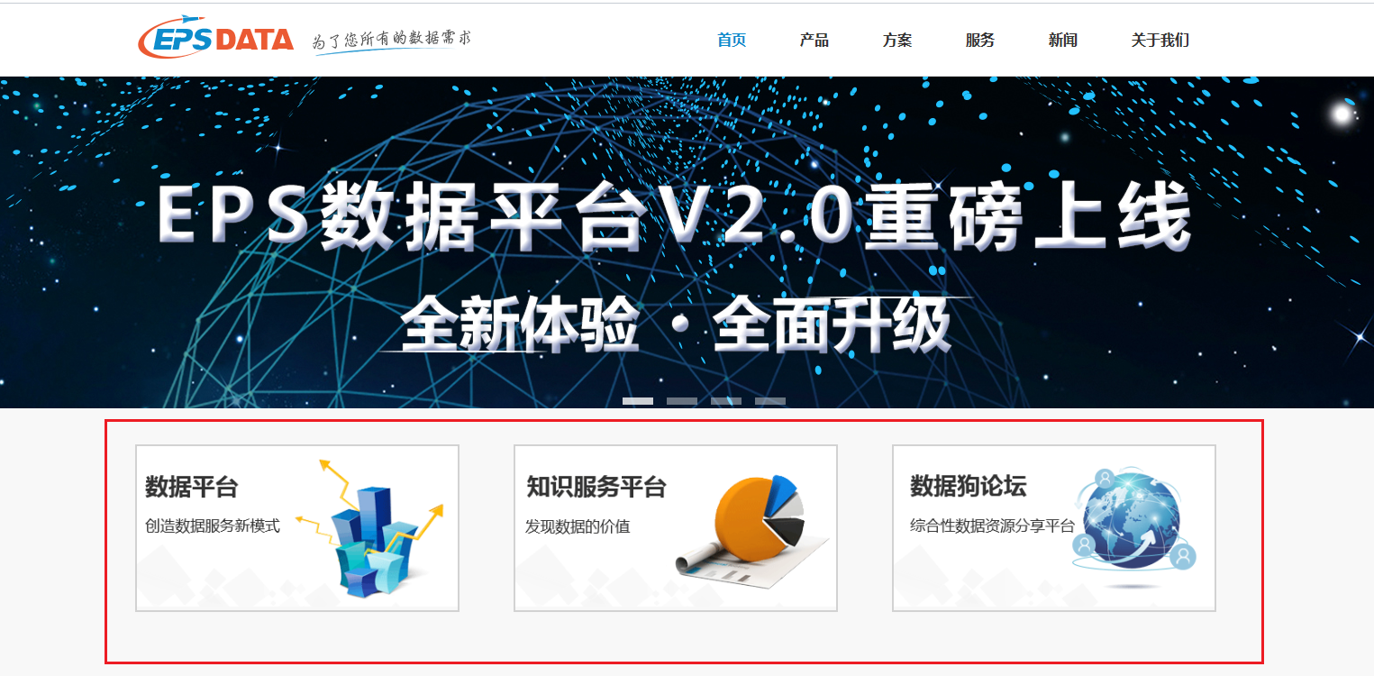
http://www.epsnet.com.cn/

Slide 17
EPS相关平台
1
2
EPS 数据狗论坛
EPS知识服务平台
EPS数据平台
3

Slide 18
EPS相关平台
1
2
EPS 数据狗论坛
EPS知识服务平台
EPS数据平台
3

Slide 19
EPS数据狗论坛
EPS数据狗论坛数据社区型网站
可以通过关键词在论坛进行“全文检索”

Slide 20
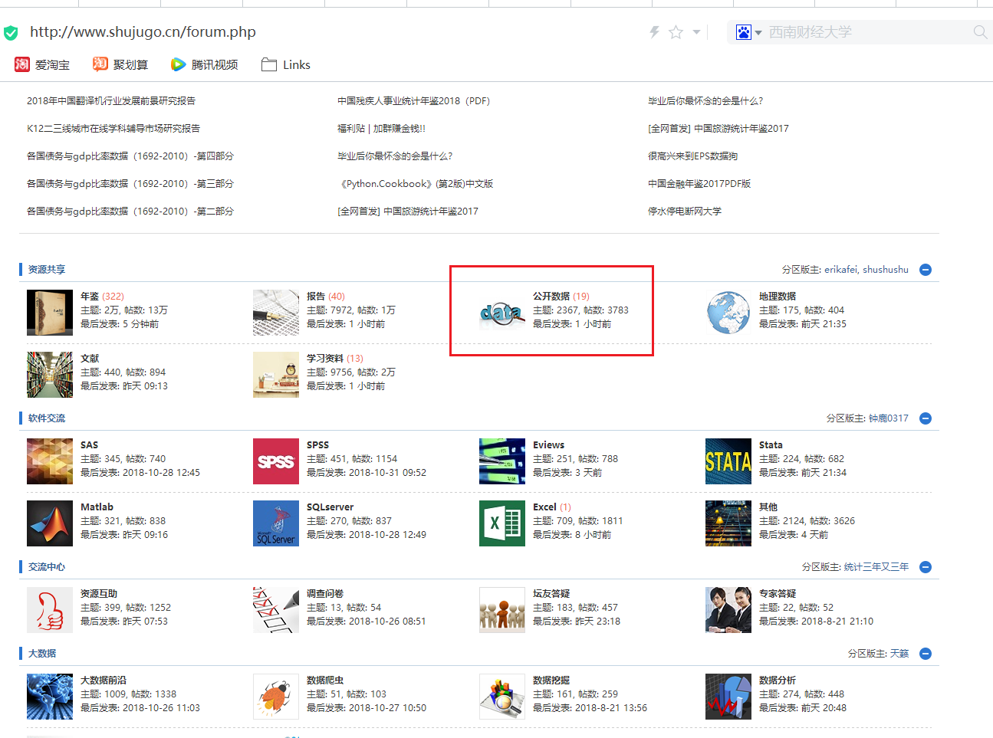
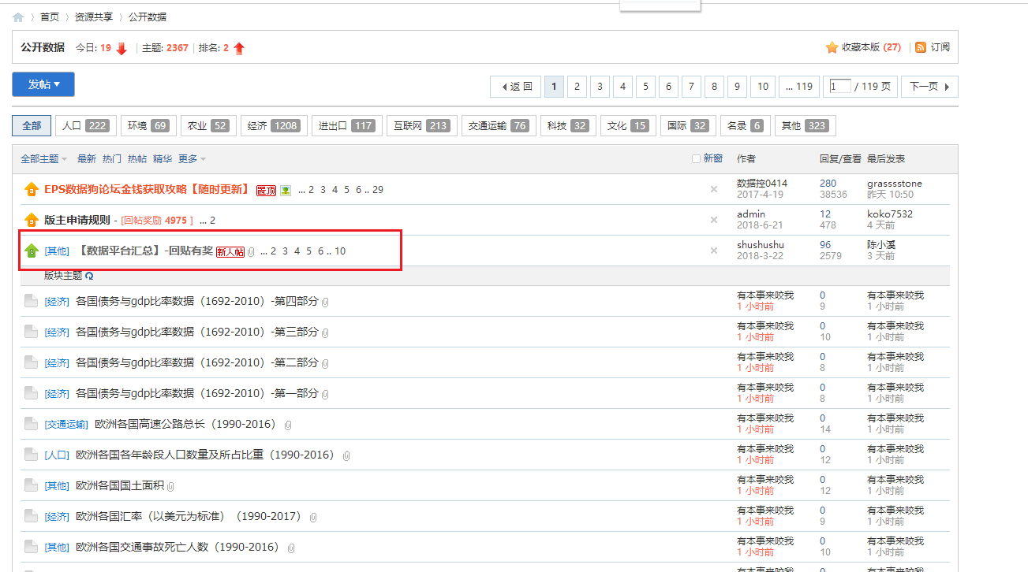
公开数据板块

Slide 21
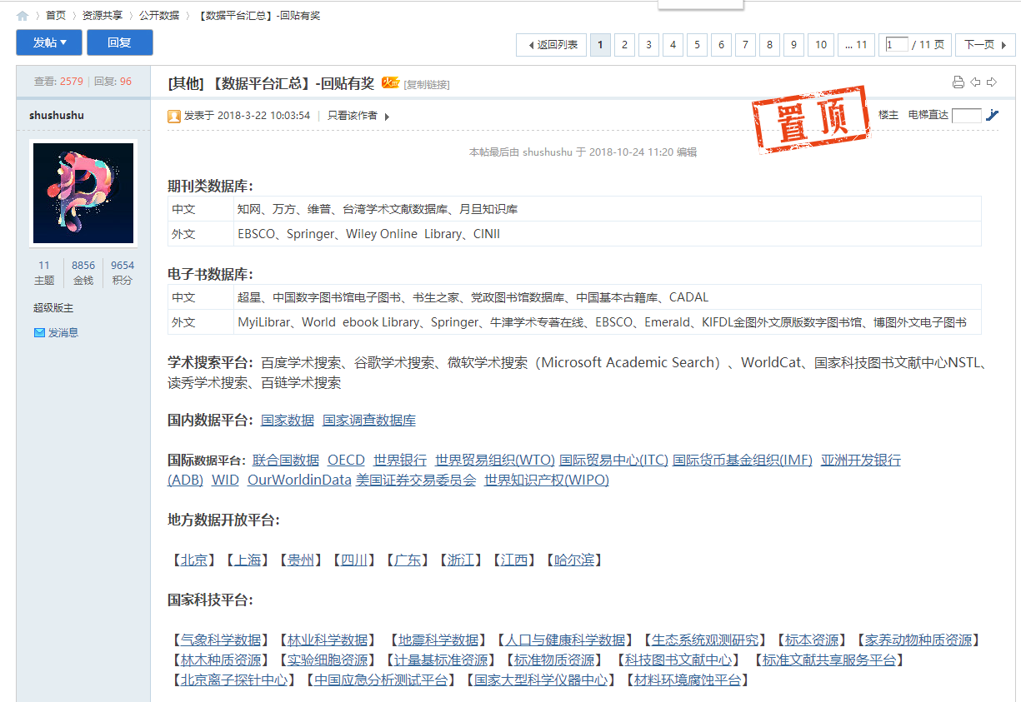
公开数据板块
汇集多种数据平台信息

Slide 22
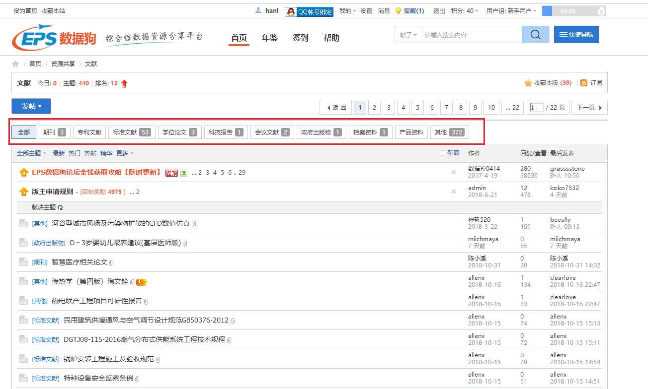
每个板块内进行相关分类，便于检索

Slide 23
EPS数据狗公众号
了解EPS数据狗 公众号的菜单名称

Slide 24
EPS相关平台
1
2
EPS 数据狗论坛
EPS知识服务平台
EPS数据平台
3

Slide 25
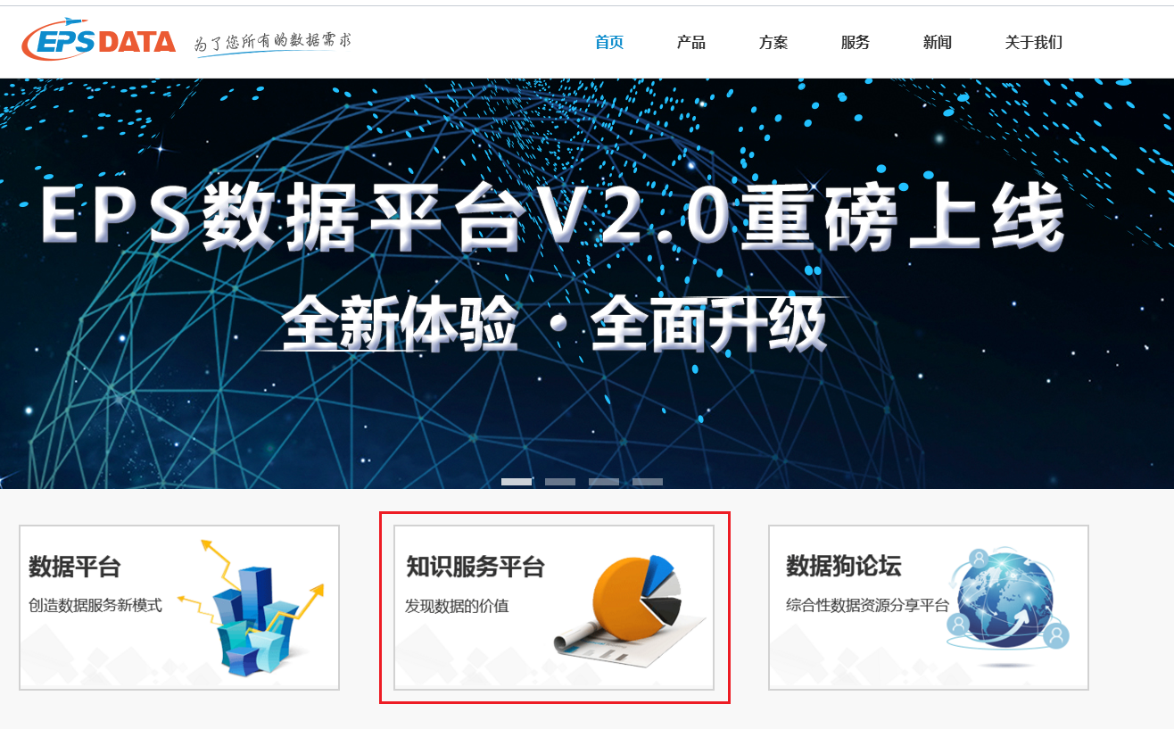

Slide 26
EPS知识服务平台
EPS知识服务平台基于知识发现、应用集成、开放互联的设计理念，采用全新数据服务模式，强调数据整合与数据挖掘，为广大读者提供实证研究过程中存在的“从查阅文献到收集数据、从利用数据到得出结论”环节中所缺失的数据发现与数据分析服务，满足用户更深层次的数据需求。
EPS知识服务平台通过搜索引擎、云分析平台、智能报告分析平台和知识发现平台，将一系列与数据关联密切的应用集成到一个平台中。通过对文献中指标的提取与分析，发现研究主题与指标间的关联关系，形成知识发现图谱。同时提供收藏、分享、数据上传处理等个性化数据服务，并实现不同类型数据资源间的互通互联。

Slide 27
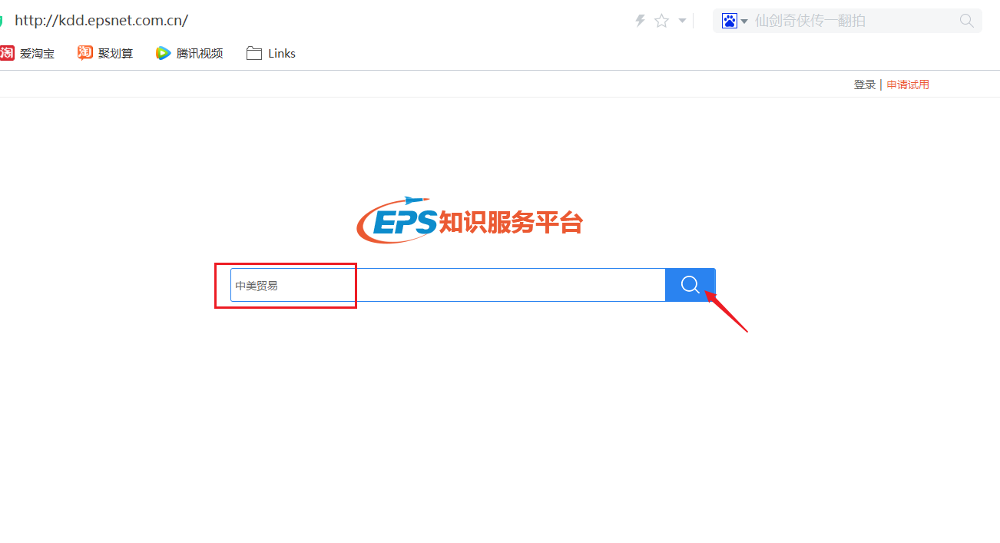
操作方法：输入关键词

Slide 28
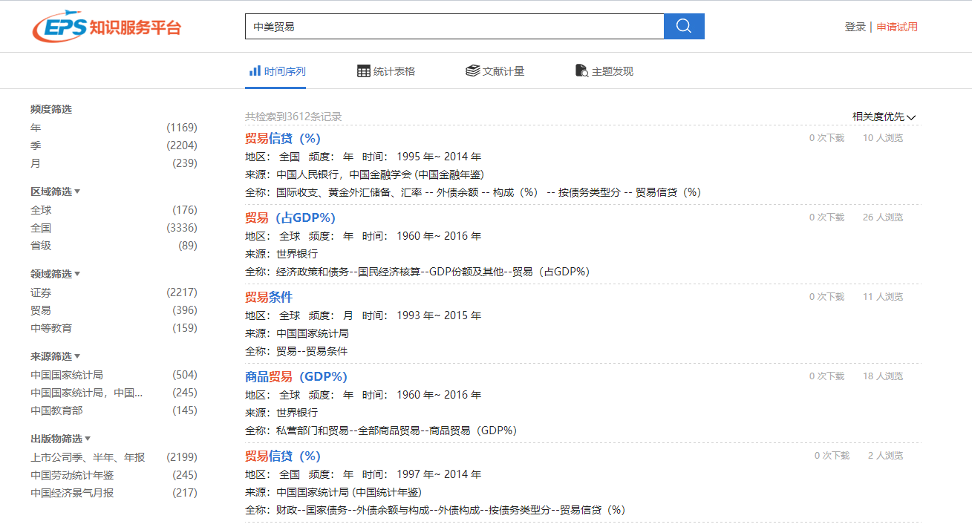
界面介绍
四大功能
时间序列
统计表格
文献计量
主题发现
筛选区

Slide 29
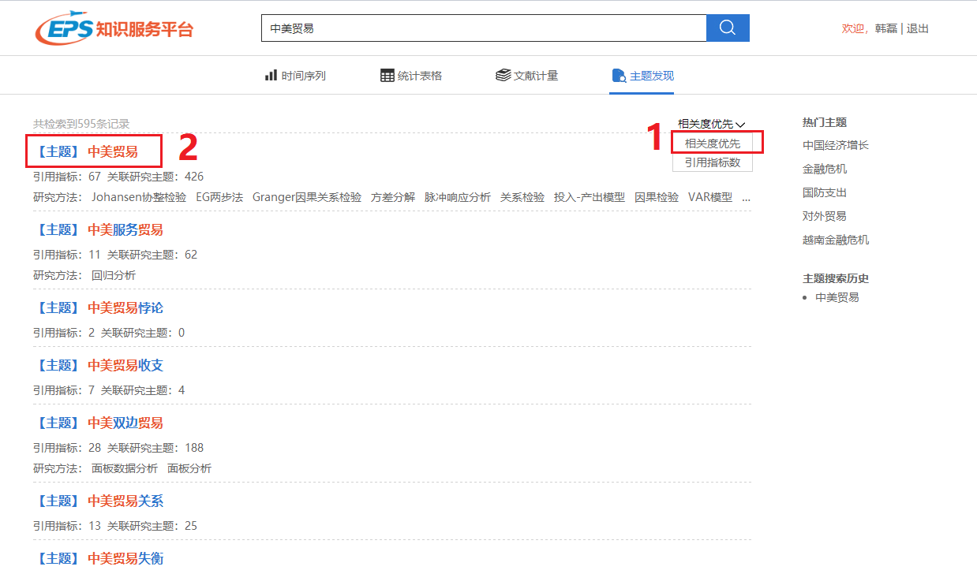
主题发现
检索以“中美贸易”为中心主题的学术研究

Slide 30
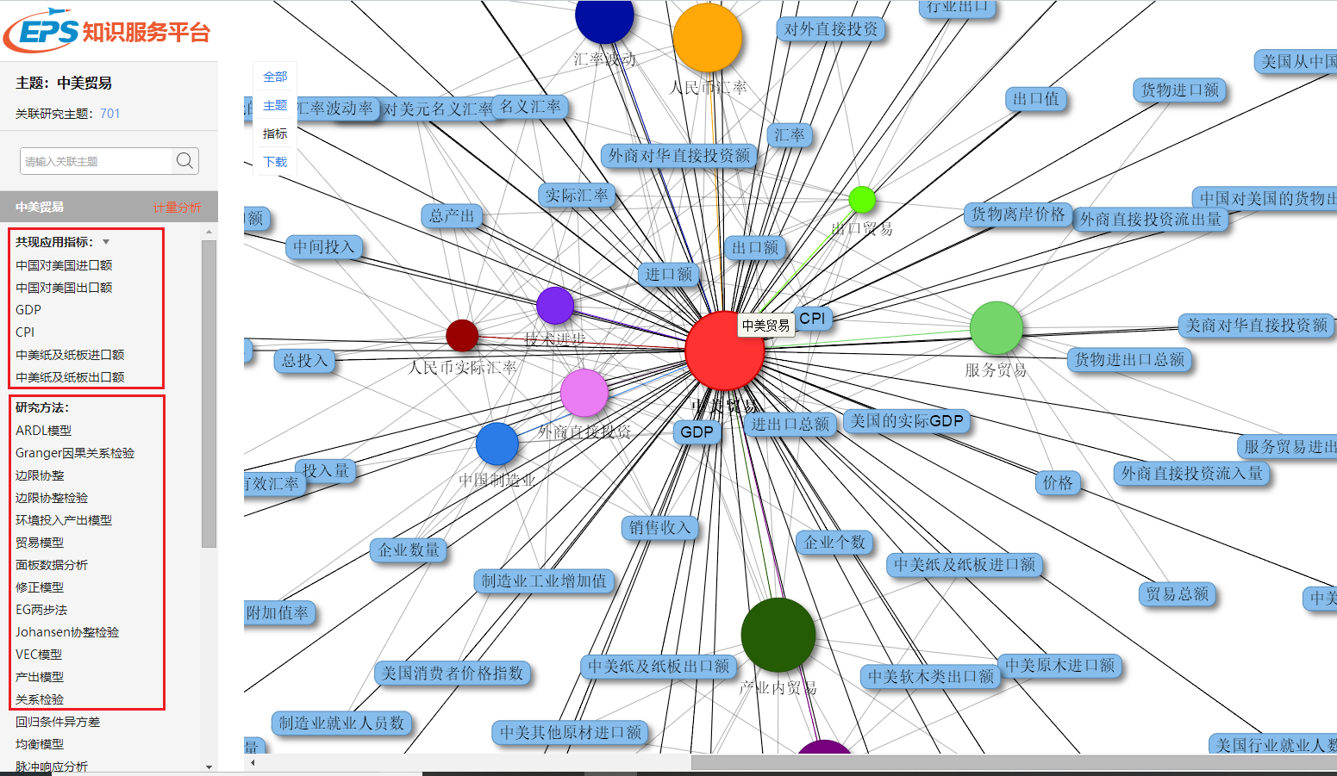
主题图谱
主题发现
左侧计量分析功能
查看共现指标
查看研究方法
图谱圆形图标
表示共现主题

Slide 31
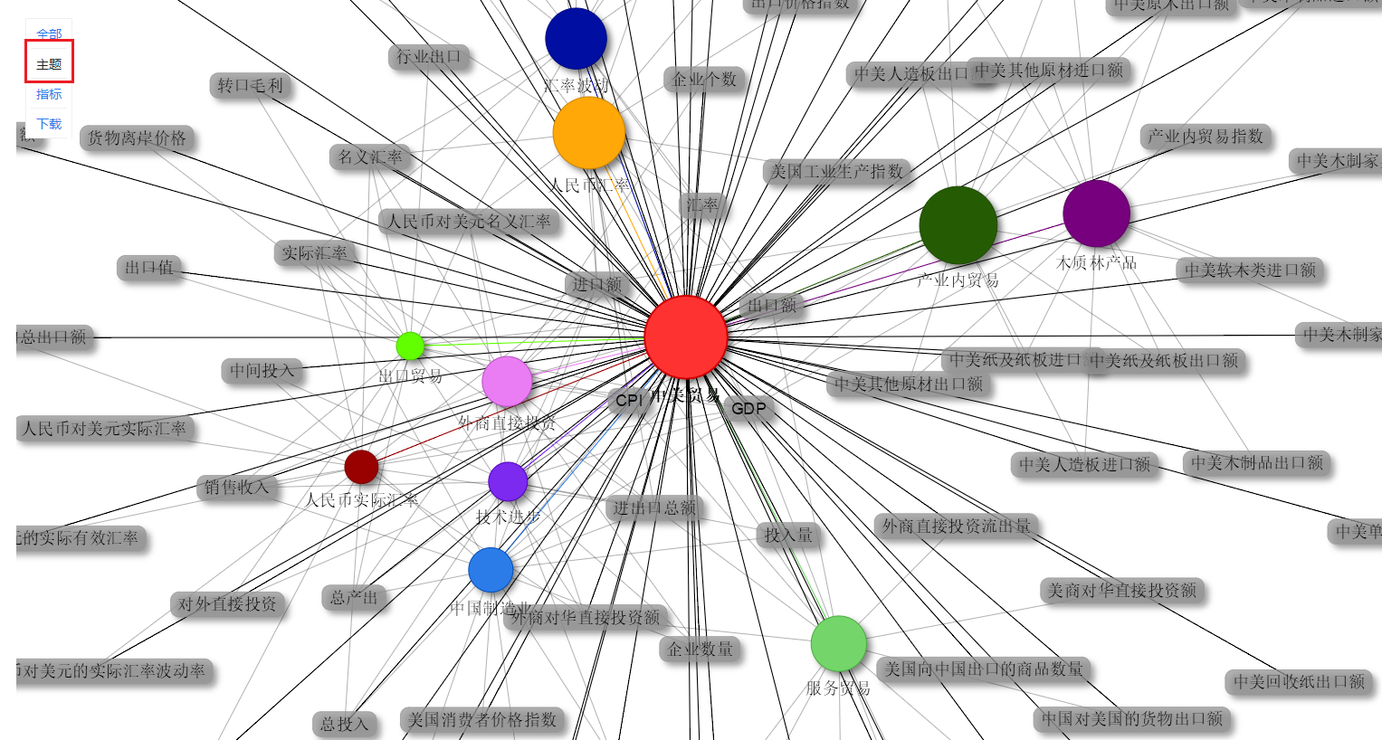
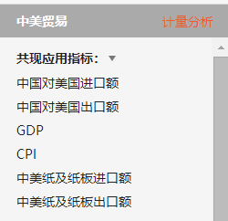
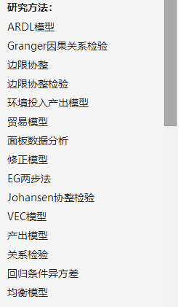

Slide 32
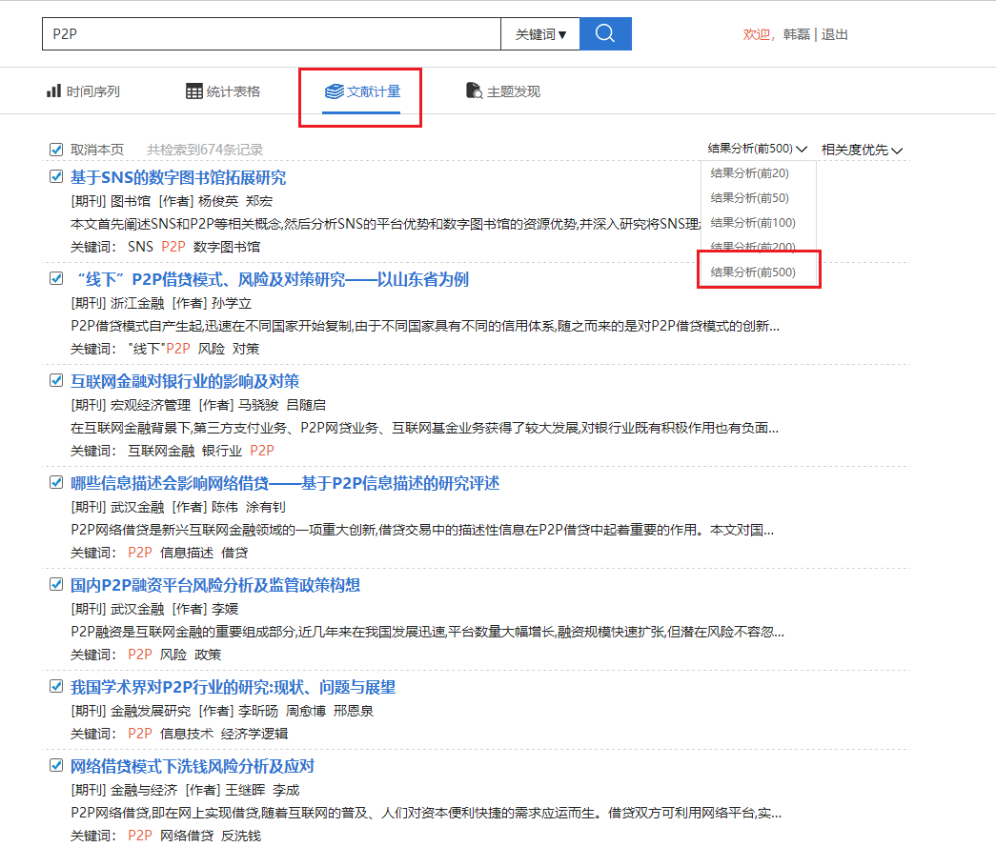
文献计量
1
2
3

Slide 33
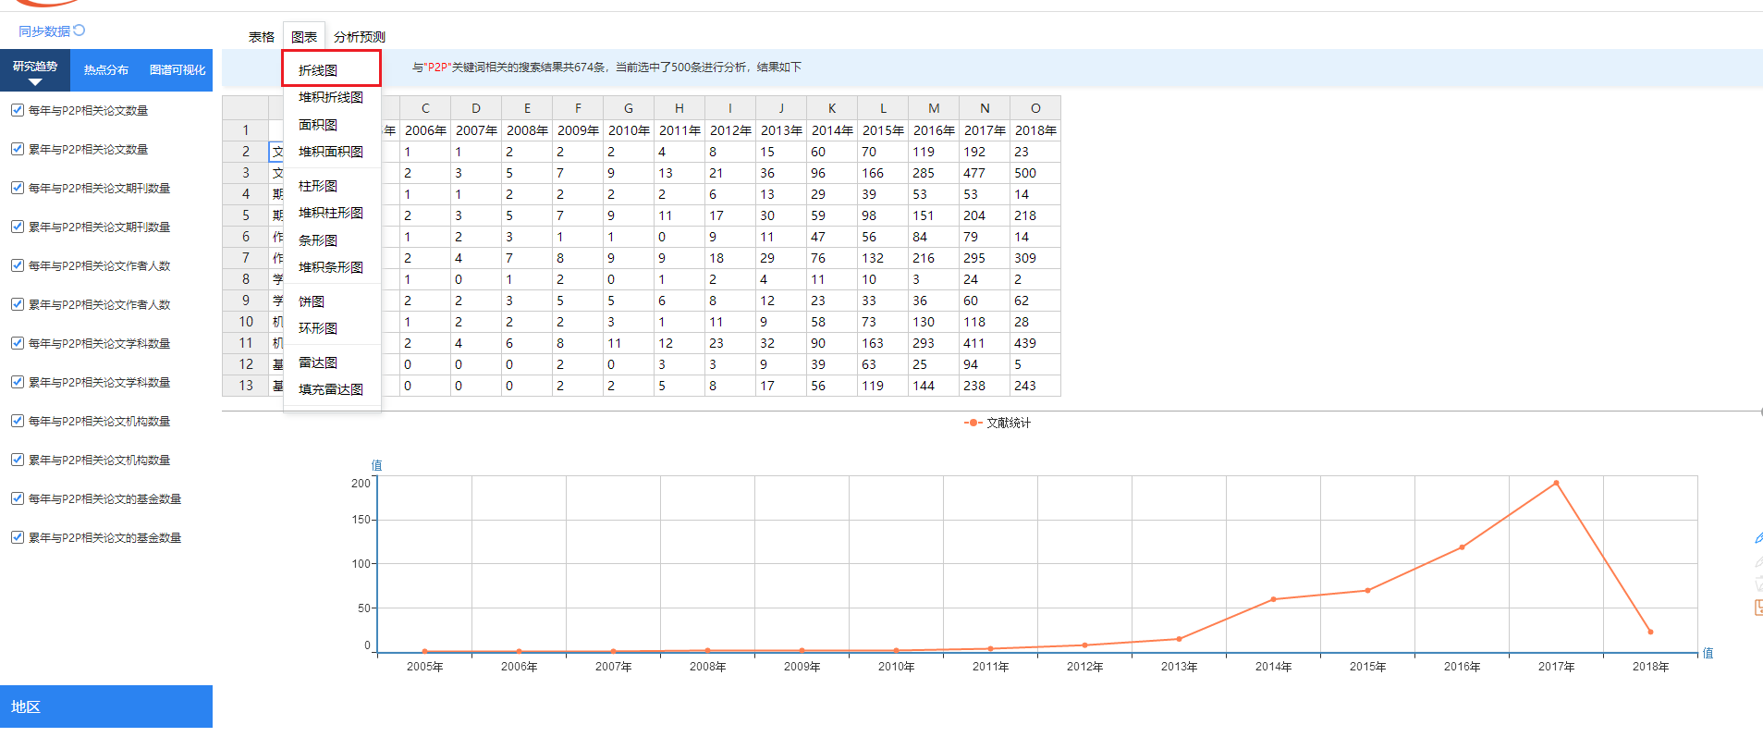
文献计量—主题趋势热度研究

Slide 34
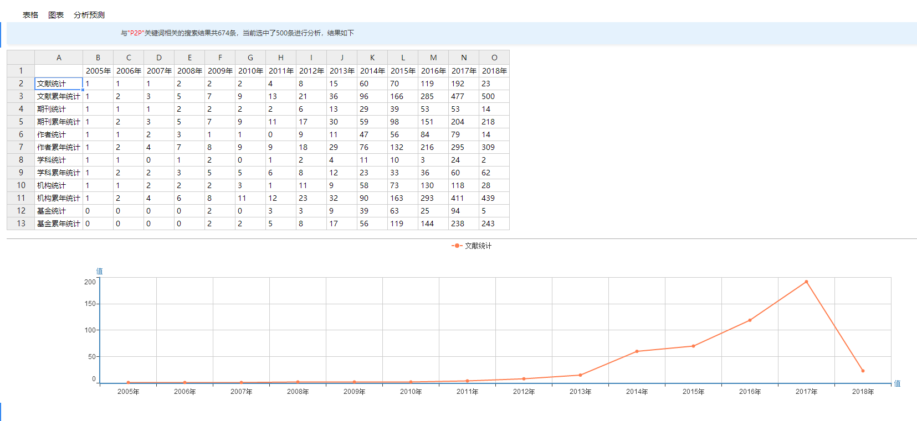
文献计量—主题趋势热度研究
从中可以看到自2014年，P2P相关文献数量急速暴涨，之后稳步增加。

Slide 35
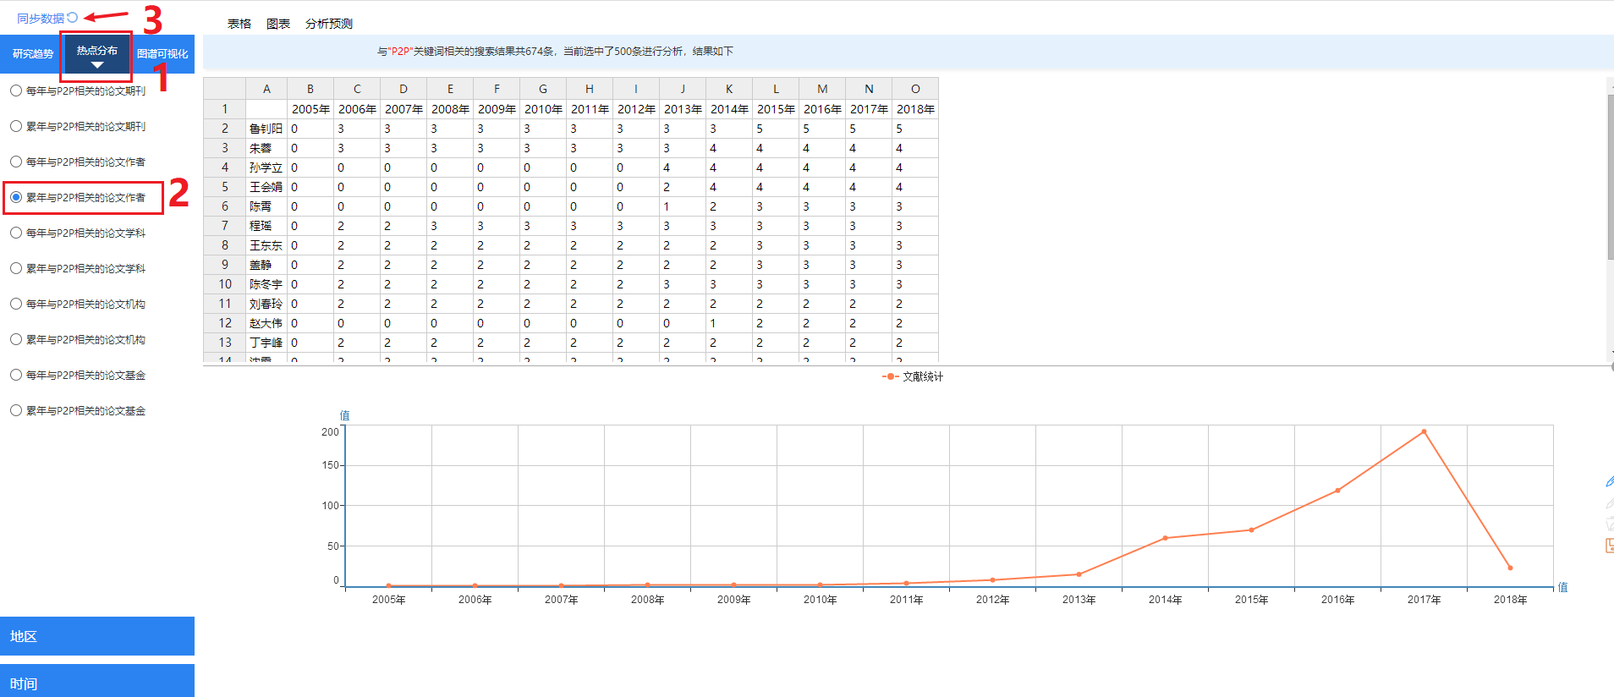
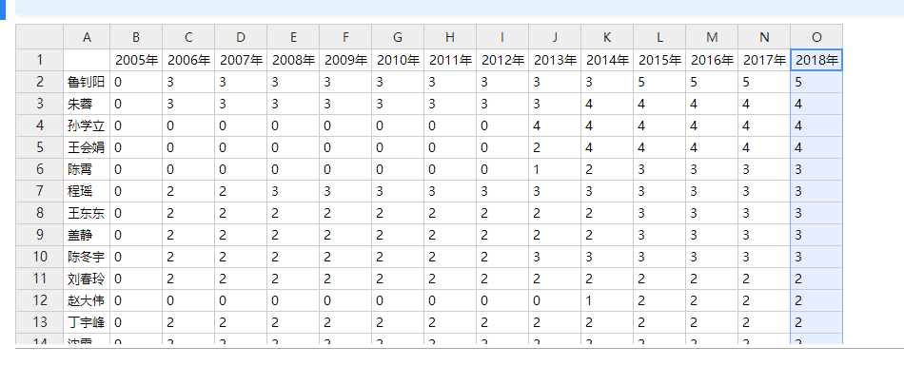

Slide 36
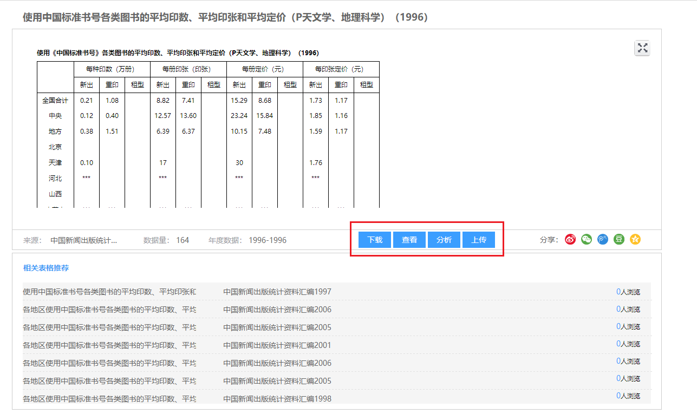
统计表格
下载
查看
分析
上传

Slide 37
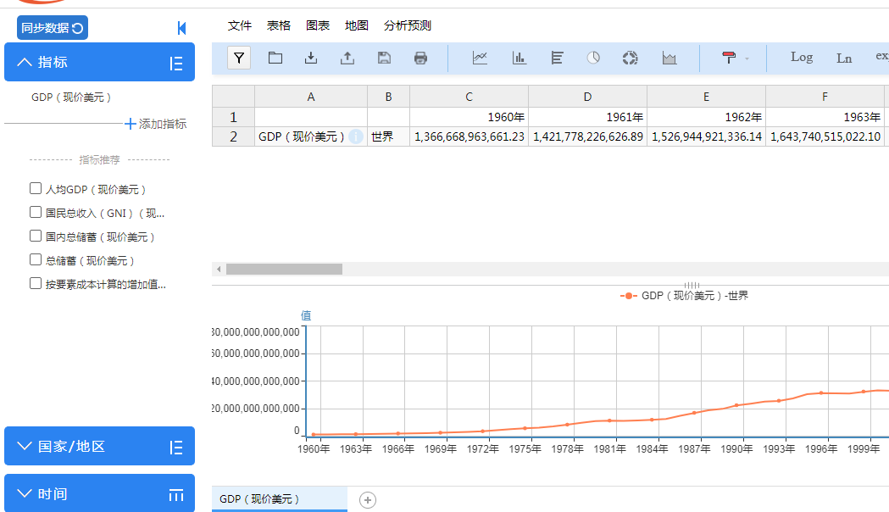
时间序列
数据指标 的检索

Slide 38
EPS相关平台
1
2
EPS 数据狗论坛
EPS知识服务平台
EPS数据平台
3

Slide 39
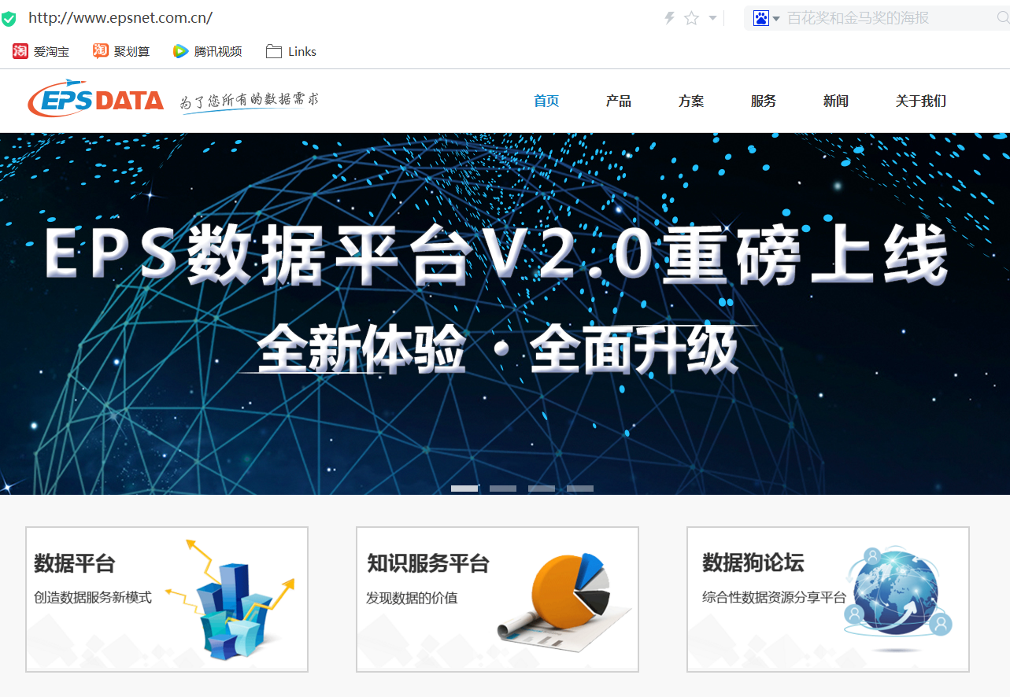

Slide 40
EPS平台简介
宏观经济
金融市场
产业运行
区域经济
贸易外经
资源环境
县市数据
人文社科
国际数据
包含74个数据库
超过25万条统计指标的时间序列
数据总量达到40亿条
每年以2亿条左右的速度递增。
九大 数据库 集群

Slide 41
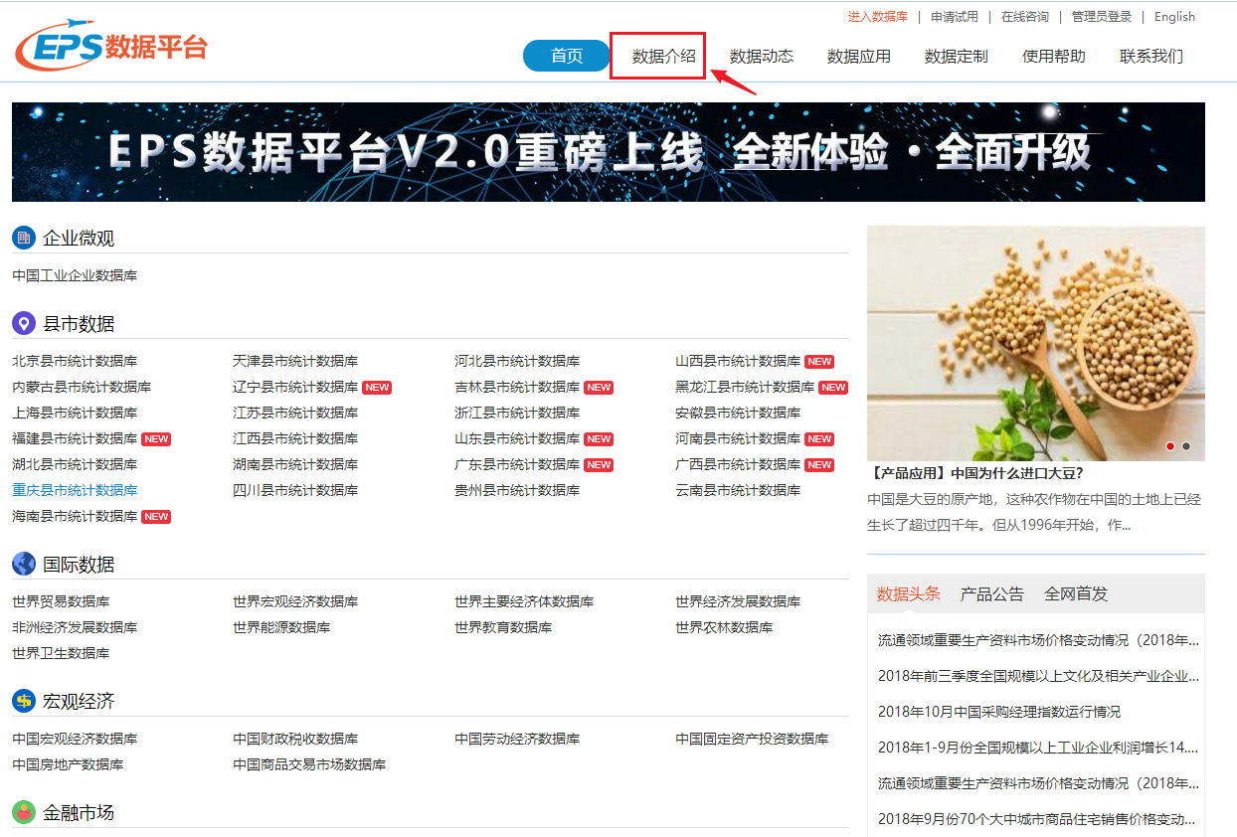
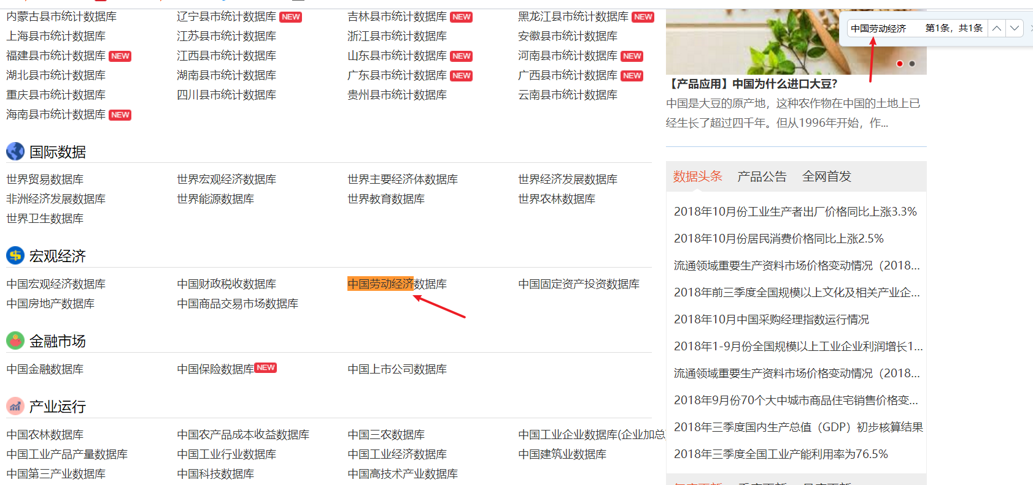
数据库介绍
Ctrl+F

Slide 42
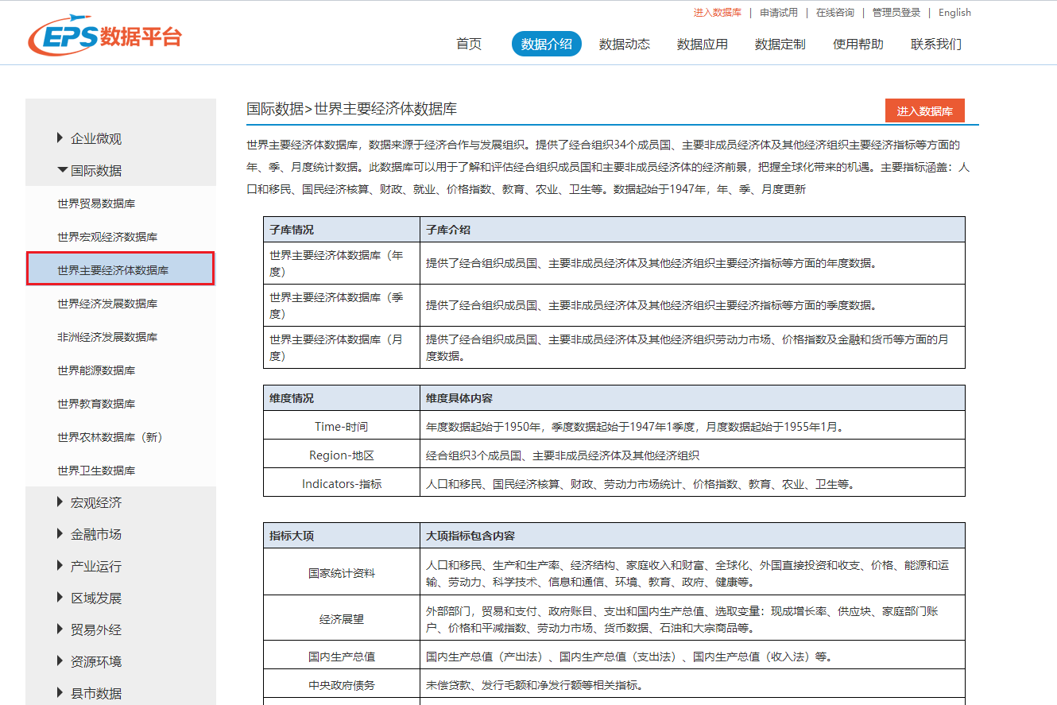

Slide 43
通过数据库介绍界面了解数据库常用指标
简答题
论述题
中国农林数据库
中国教育数据库
中国劳动经济数据库
中国旅游数据库
中国宏观经济数据库
中国卫生数据库
中国商品贸易数据库
世界宏观经济数据库
中国保险数据库
中国科技数据库
中国环境数据库
中国财政税收数据库
中国文化数据库
中国旅游数据库
世界贸易数据库
中国城市数据库
中国农林数据库
世界经济发展数据库
中国地区贸易数据库
中国高技术产业数据库
世界主要经济体数据库
中国金融数据库
中国工业经济数据库
世界能源数据库
中国行业贸易数据库

Slide 44
数据平台详解
03
03

Slide 45
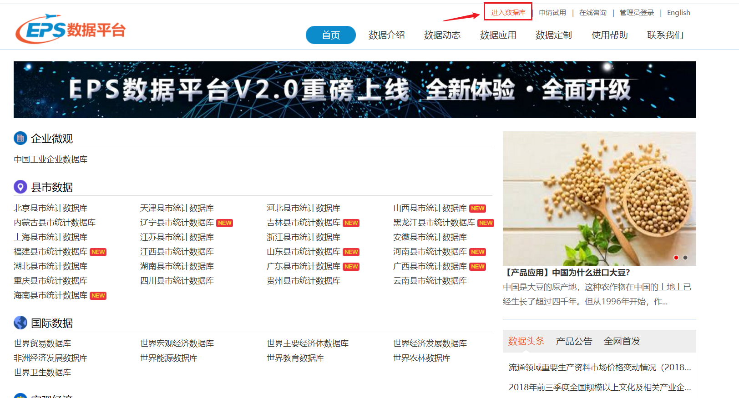

Slide 46
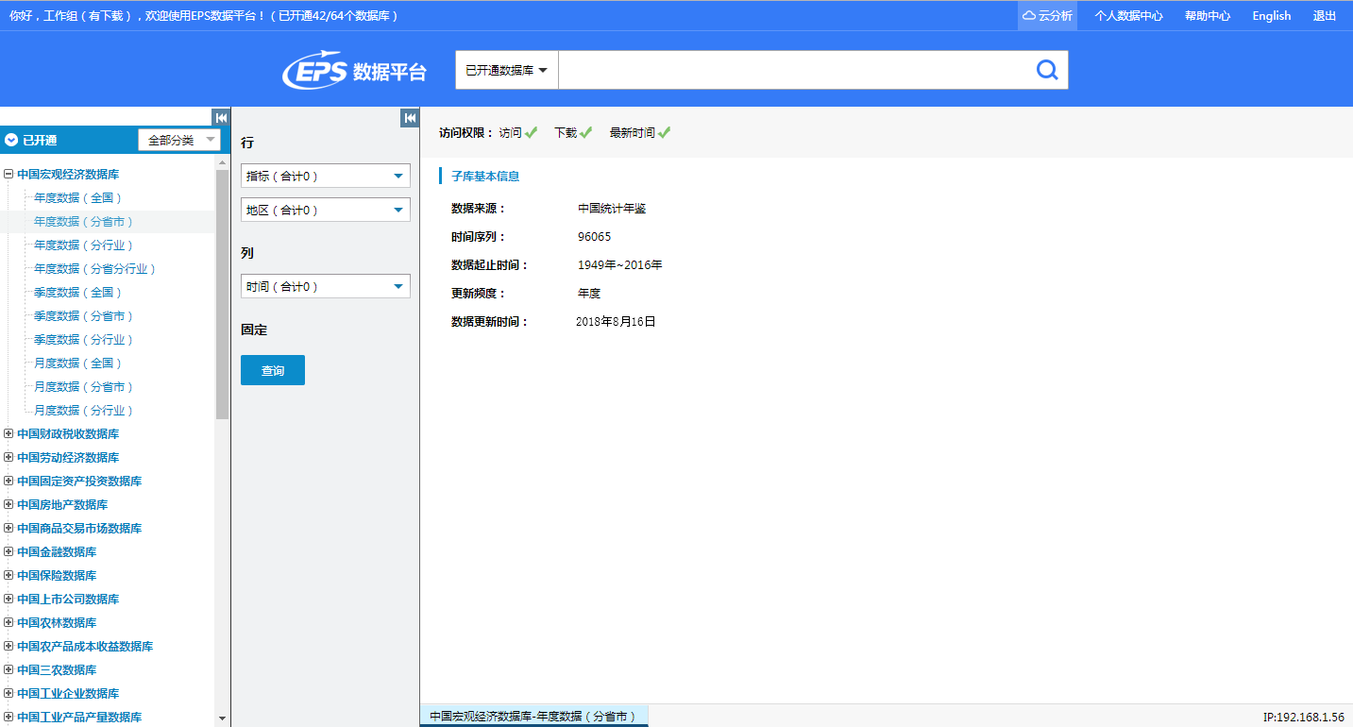
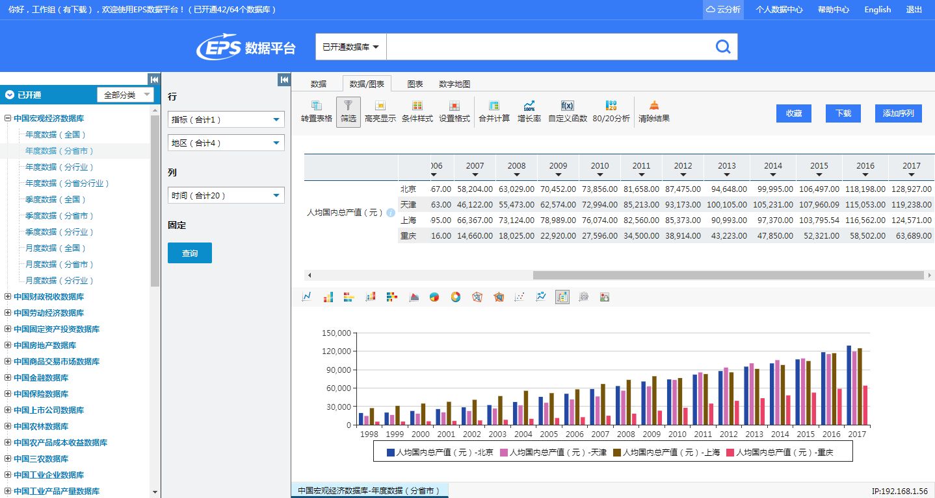
界面布局
搜索框
功能栏
数据库显示区
维度设置区
数据显示区

Slide 47
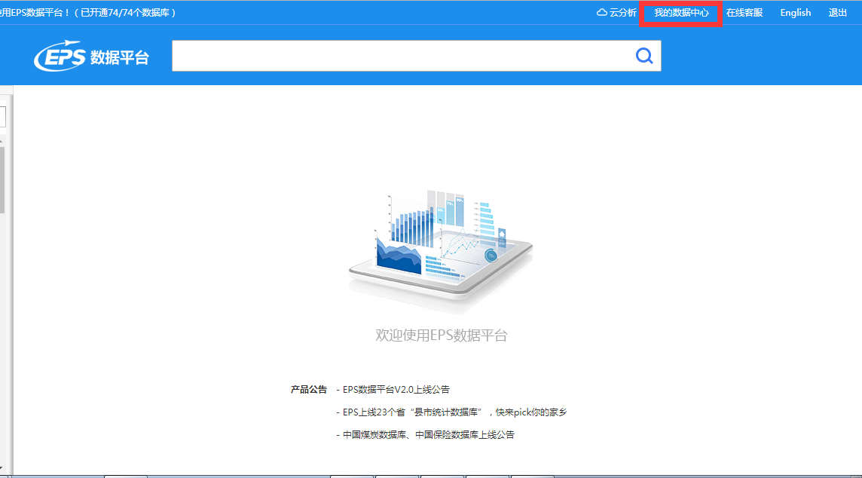
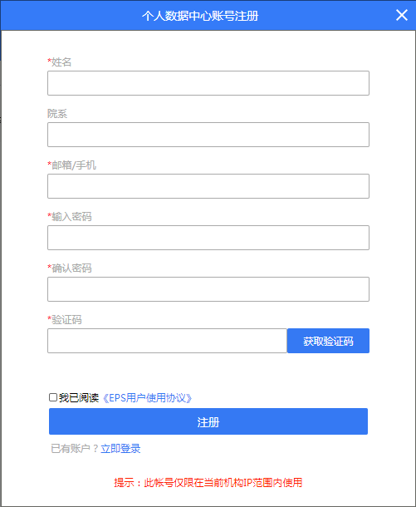
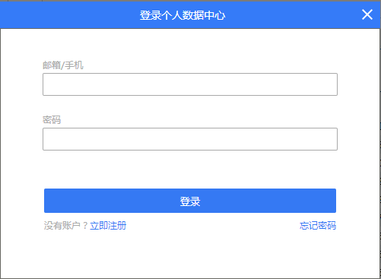
注册个人中心

Slide 48
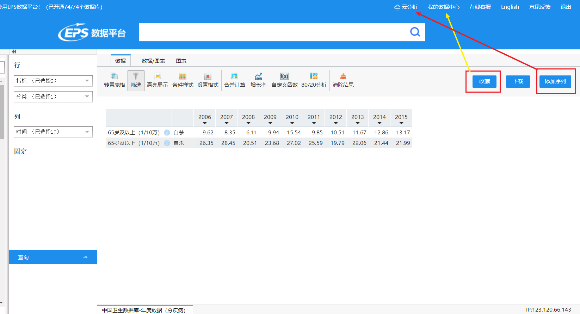
收藏、云分析功能需要注册数据中心后使用

Slide 49
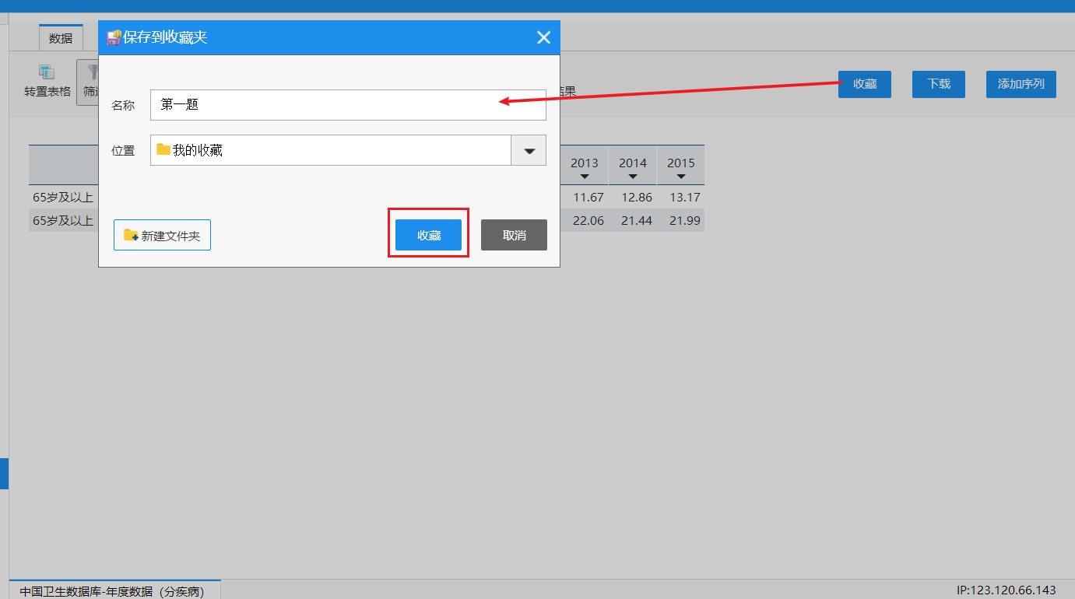
收藏检索结果

Slide 50
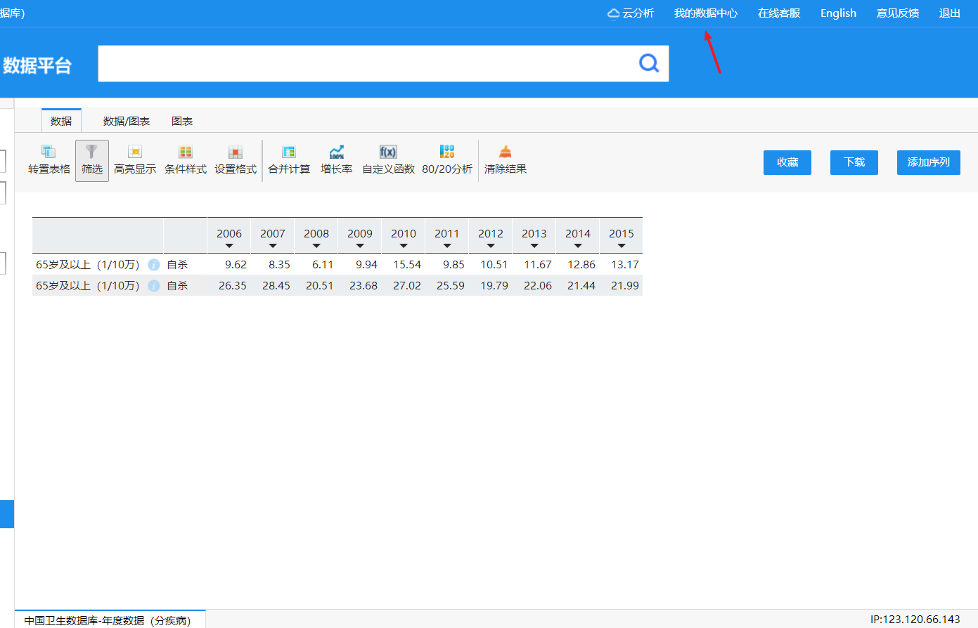
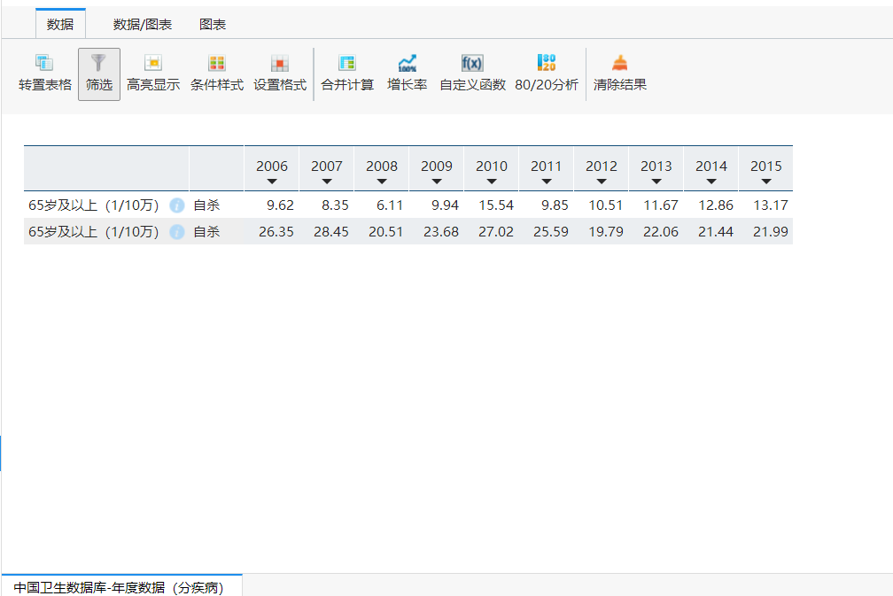
我的数据中心，查看收藏结果

Slide 51
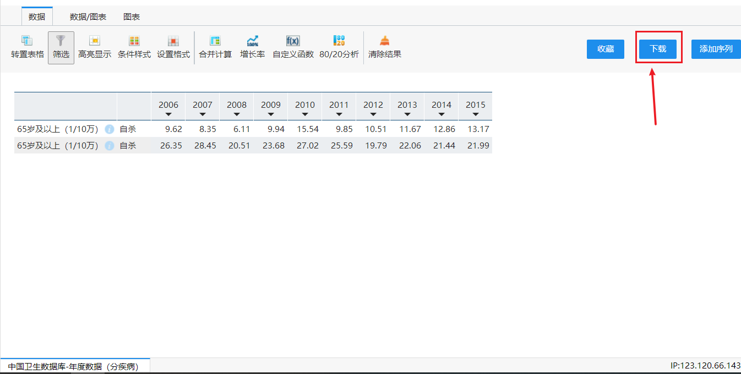
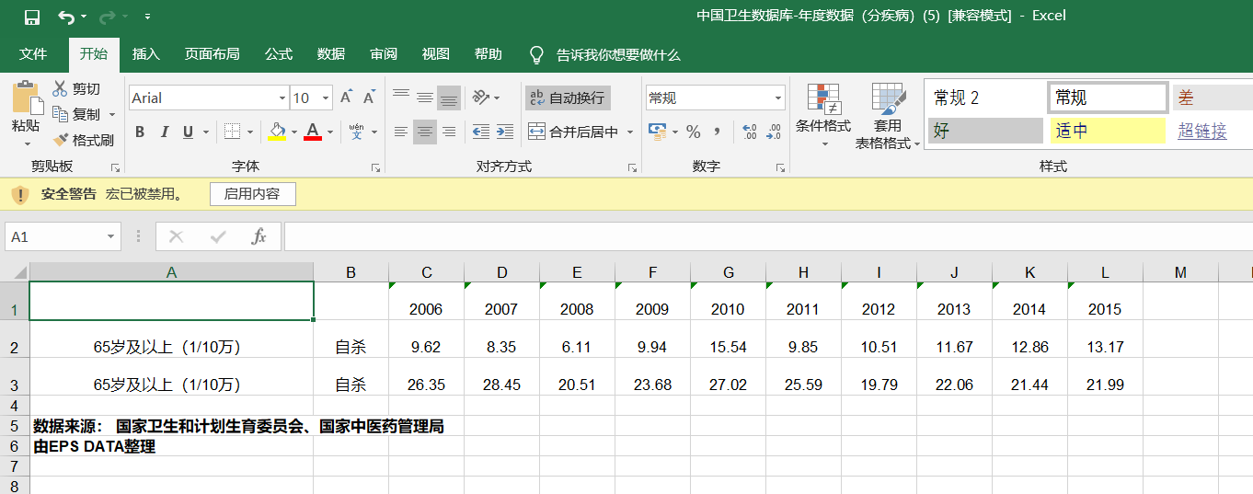
下载数据

Slide 52
单选题示例
利用EPS世界能源数据库，查找2017年度美洲天然气探明储量（万亿立方英尺）为
A.684.91
B.2178.03
C.2792.10
D.611.39

Slide 53
库内检索
利用EPS世界能源数据库，查找2017年度美洲天然气探明储量（万亿立方英尺）为
A.684.91
B.2178.03
C.2792.10
D.611.39

Slide 54
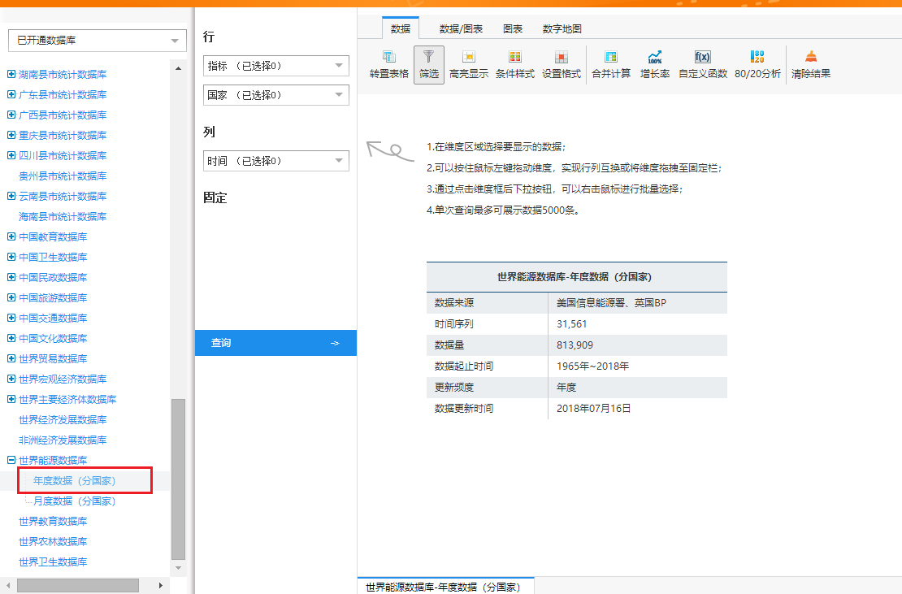
选择世界能源数据库
年度数据（分国家）

Slide 55
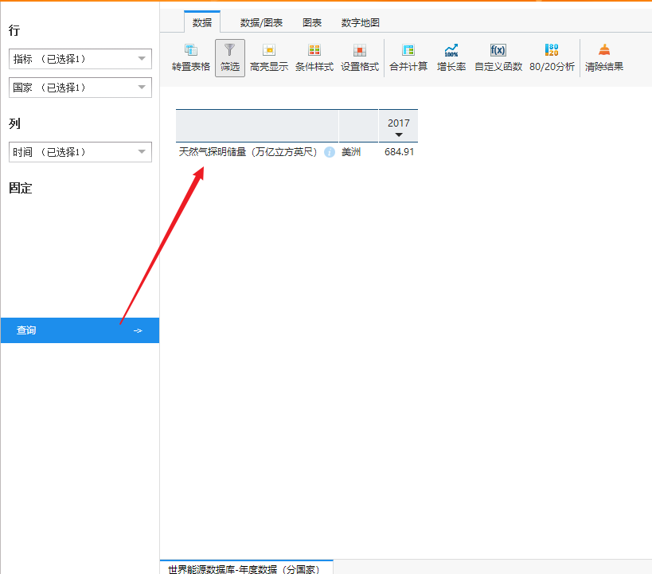
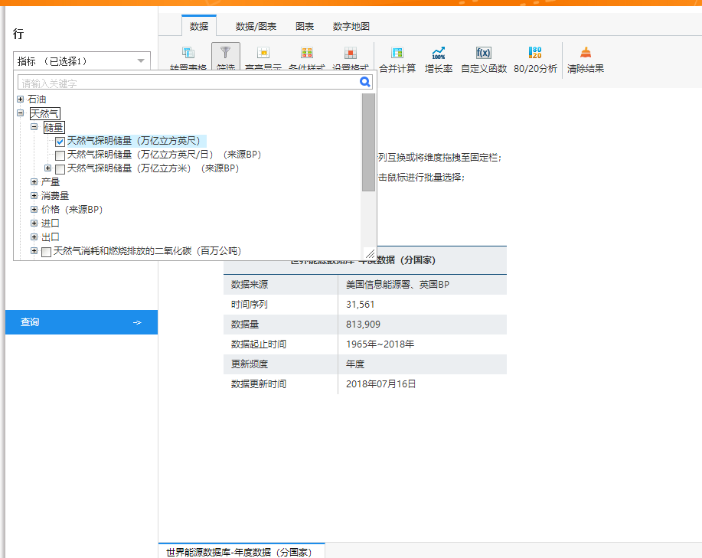
维度设置
684.91

Slide 56
跨库检索
中国2015年新上市公司数（家）为（ ）（利用EPS数据库）
A.69
B.37
C.90
D.87

Slide 57
输入指标—选中指标—显示数据

Slide 58
结果：90

Slide 59
国际上常用基尼系数定量测定社会居民收入分配的差异程度。认为基尼系数低于0.2表示收入过于公平;而0.4是社会分配不平均的警戒线，故基尼系数应保持在0.2~0.4之间，低于0.2社会动力不足;高于0.4，社会不安定。在2010年以下哪个国家的基尼系数超过0.4
A.德国
B.美国
C.法国
D.意大利

Slide 60
检索指标

Slide 61
单击鼠标右键：取消默认选项

Slide 62
通过检索筛选维度
美国

Slide 63
生成图表及图标设置
简答题：
中国小学毛入学率近几十年来大于100%，一些人口专家认为高毛入学率是有问题的，很可能是因为人口抽样调查中遗漏了大量新出生人口所致，因而将其作为重要依据而调整每年出生人口。请分析中国1990-2016年的小学毛入学率趋势，并说明出现大于100%这种情况的原因。

Slide 64
检索指标

Slide 65
设置时间范围

Slide 66
切换到图表界面

Slide 69
生成图标及图标设置
简答题：
中国小学毛入学率近几十年来大于100%，一些人口专家认为高毛入学率是有问题的，很可能是因为人口抽样调查中遗漏了大量新出生人口所致，因而将其作为重要依据而调整每年出生人口。请分析中国1990-2016年的小学毛入学率趋势，并说明出现大于100%这种情况的原因。

Slide 70
从图中可以看到中国小学毛入学几乎一直维持在104%以上，特别是上世纪90年代，一直在108%左右，2000年前后降到了接近104%，但2000年初期，又随之快速攀升，目前大概维持在104%左右。

Slide 71
参考答案
小学毛入学率的计算方式为：小学在校学生总数/小学校内外学龄人口*100。
小学毛入学率大于100%的原因可能有：（1）留级与提前上学会造成此年龄段内“小学在校学生总数”偏多；（2）转学很可能会造成重复统计，推高“小学在校学生总数”；（3）国家对义务教育阶段学生按照生源数量进行补助，局部地方政府有可能会为了经济利益，而虚假增加“小学在校学生数”。
事实上，从世界其他国家来看，小学毛入学大于100%在一些国家，特别是发展中国家极为普遍，例如非洲2014年毛入学率为113.66%，北美洲2014年毛入学率为106.61%。

Slide 72
世界教育数据库

Slide 73
数据平台操作总结
04
04

Slide 74
操作总结
便捷检索
数据处理
数据可视化
云分析

Slide 75
便捷检索
跨库检索
库内检索

Slide 76
数据处理

Slide 77
增长率

Slide 78
自定义函数

Slide 79
80/20分析

Slide 80
数据可视化
1 | 2 | 3 | 4 | 5 | 6 | 7 | 8 | 9 | 10 | 11 | 12 | 13 | 14 | 15
1 | 折线图 | 9 | 雷达图
2 | 柱状图 | 10 | 填充雷达图
3 | 条形图 | 11 | 散点图
4 | 堆积柱形图 | 12 | 数据值标签
5 | 堆积条形图 | 13 | 图例
6 | 面积图 | 14 | 自定义图表
7 | 饼图 | 15 | 下载图片
8 | 环形图

Slide 82
云分析

Slide 83
云分析
云分析——跨库建模

Slide 84
分析题分析
04
04

Slide 85
能源
特朗普在美国时间5月8号下午2时，正式宣布，美国退出“伊核协议”，并重新对伊朗实施最高级别的制裁。6月26日，美国国务院发表声明称，希望各国可以停止对伊朗石油的进口和依赖，美国要求所有进口伊朗原油的企业在11月4日之前完全停止进口，否则将面临美国的强力制裁。石油再一次成为世界关注的焦点。
（1）给出2017年全球排名前10名的石油储量和石油产量的国家，并做简单的描述。
（2）分析美国的石油储量和产量排名，分析出现该现象的原因。
（3）随着新能源，可燃冰的出现，许多人认为石油的时代即将结束，你认为呢？请用合理的数据表明你的观点。

Slide 86
世界能源数据库

Slide 89
（1）给出2017年全球排名前10名的石油储量和石油产量的国家，并做简单的描述。

Slide 90
（1）给出2017年全球排名前10名的石油储量和石油产量的国家， 并做简单的描述。
（1）2017年石油储量和石油产量如图，其中，委内瑞拉和沙特阿拉伯石油储量远高于第三名，美国排名第九，而中国不在前十名。而石油产量稳占前三的是美国，沙特阿拉伯，俄罗斯，中国进入前十，排名第八。
排序 | 储备量 | 产量
1 | 委内瑞拉 | 美国
2 | 沙特阿拉伯 | 沙特阿拉伯
3 | 加拿大 | 俄罗斯
4 | 伊朗 | 伊朗
5 | 伊拉克 | 加拿大
6 | 俄罗斯 | 伊拉克
7 | 科威特 | 阿联酋
8 | 阿联酋 | 中国
9 | 美国 | 科威特
10 | 利比亚 | 巴西

Slide 91
（2）分析美国的石油储量和产量排名，分析出现该现象的原因。

Slide 92
（2）分析美国的石油储量和产量排名，分析出现该现象的原因。
美国石油储量全球排名第九，而石油产量排名第一，主要是因为美国的页岩油的成功开采和逐渐繁荣。这充分体现了技术在石油行业的影响力。
排序 | 储备量 | 产量
1 | 委内瑞拉 | 美国
2 | 沙特阿拉伯 | 沙特阿拉伯
3 | 加拿大 | 俄罗斯
4 | 伊朗 | 伊朗
5 | 伊拉克 | 加拿大
6 | 俄罗斯 | 伊拉克
7 | 科威特 | 阿联酋
8 | 阿联酋 | 中国
9 | 美国 | 科威特
10 | 利比亚 | 巴西

Slide 93
（3）随着新能源，可燃冰的出现，许多人认为石油的时代即将结束，你认为呢？请用合理的数据表明你的观点。

Slide 94
3

Slide 95
3
从世界一次能源消费占比中能明显看出，石油占世界能源总消费量的1/3，为全球消费量最高的能源。
尽管核能、太阳能、风能等利用技术已发展多年，但目前还未能大力撼动石油、天然气、煤炭三大化石能源的地位。因此，石油仍将占据主导地位。

Slide 96
保险
《我不是药神》根据真实事件改编，讲述白血病患者在买不起天价救命药的情况下，找一位保健品店老板代购印度低价仿制药的故事，电影将人性、金钱、法律之间的博弈和冲突处理得既精彩又不失真实感，让人感慨万千。随着影片的大热，电影《我不是药神》进一步引爆国人对重疾、医药、保险的思考。
（1）我国的保险分为财产险，寿险，健康险和意外险四大类，一直以来，哪个险种的保费收入占据了我国保费收入的半壁江山。
（2）《我不是药神》中涉及的疾病可以买重疾险来预防，而重疾险属于健康险范畴，近几年，相较于其他险，我国的健康险保费收入有什么显著特征？
（3）给出2018年4月，全国各省的健康险保费收入分布情况。并做简单描述。

Slide 97
（1）我国的保险分为财产险，寿险，健康险和意外险四大类，一直以来，哪个险种的保费收入占据了我国保费收入的半壁江山。

Slide 100
1.
一直以来，寿险的保费收入都超过50%，因此，寿险的保费收入占据我国保险保费收入的半壁江山。如下的饼图可以明显看出寿险的比例超过50%。

Slide 101
（2）《我不是药神》中涉及的疾病可以买重疾险来预防，而重疾险属于健康险范畴，近几年，相较于其他险，我国的健康险保费收入有什么显著特征？

Slide 104
2.
2012年到2016年，我国的保费收入和各险种的保费收入都在增加，与其他险种对比，健康险增速远高于其他险种增速，且增速差距不断扩大。体现出增速快的特征。

Slide 105
（3）给出2018年4月，全国各省的健康险保费收入分布情况。并做简单描述。

Slide 106
3

Slide 107
2018年4月全国各省的健康险保费收入分布如下所示，从图中可以看出排名前三的是广东省，河南省，山东省。但是在青海省，西藏自治区等地的收入较少，明显呈现出分布不均匀的情况。

Slide 108
中美贸易
2018年7月，美国正式对价值340亿美元的中国商品征税，中国采取对等报复措施。中美两国同为世界的经济大国、贸易大国，中美贸易争端不仅将对两国经济、政治、贸易产生重大影响，也将对世界产生深远影响。
（1）试从简单平均关税税率与加权平均关税税率这两方面，比较2016年金砖五国、美日法英德这10个国家所有进口产品的关税水平。
（2）2018年7月，商务部发言人高峰在例行记者会上表示，美国对中国的首批340亿美元征税清单中，有约59%是在华的外资企业生产的产品。试分析2005-2017年中国对外出口中，国有企业、外商投资企业、外商独资企业、私营企业这4类企业在中国出口总额中的比重。
（3）沿海地区对外贸易发达，贸易在经济活动中占据重要地位。试分析中国各省2016年对美出口占当年地区生产总值的比重情况。

Slide 109
中美贸易——做题步骤
确定指标
确定范围
分析数据

Slide 110
金砖五国： 巴西、俄罗斯、印度、中国、南非
中美贸易
（1）试从简单平均关税税率与加权平均关税税率这两方面，比较2016年金砖五国、美日法英德这10个国家所有进口产品的关税水平。
1.提取题目检索指标关键词

Slide 111
根据提取关键词检索，并缩小范围

Slide 112
设置国家
时间
点击查询

Slide 113
为了便于解读数据，如图设置维度排列
Notes:
数据的描述套路
横向对比：
1.共性描述
2.特性描述

Slide 114
数据说明
共性描述
数据分布的规律（均值、最大值、最小值……）
分类描述
不同类别的数据规律
原因分析

Slide 115
解答
从这里可以看到，典型发达国家关税水平显然比发展中国家关税水平也低很多。典型发达国家的简单平均和加权平均均在2%上下，而金砖五国的简单平均关税在6%，加权平均关税在接近4%或更高。相比于典型发达国家来说，中国的关税水平偏高，但考虑到中国是发展中国家，与其他发展中国家相比是合适的，考虑到2016年后中国又进行了几轮关税下调，目前的关税在发展中国家处于较低水平。
所有国家的加权平均关税均低于简单平均关税，引起这种现象的原因在于，某国对本国国内不满足、进口依赖较高的商品征收更低的关税，而对本国需求量少或者占据国内优势的商品进口征收更高的关税，防止冲击国内相关产业。

Slide 116
中国地区贸易数据库
（2）2018年7月，商务部发言人高峰在例行记者会上表示，美国对中国的首批340亿美元征税清单中，有约59%是在华的外资企业生产的产品。试分析2005-2017年中国对外出口中，国有企业、外商投资企业、外商独资企业、私营企业这4类企业在中国出口总额中的比重。
分企业性质

Slide 118
下载数据后通过Excel制作表格生成图表

Slide 119
2.
从这里可以看到，外商投资企业在中国出口中占据了重要地位，2012年前占50%以上，即使近几年也超过40%，国有企业占比从超过22%下降到2017年的10%。增长幅度最高的为私营企业，2017年超过了外商投资企业，与外商投资企业共同占据了中国出口的85%，是中国出口的主要推动力。
外商投资企业中，外商独资企业自2005年-2015年十年来一直维持在30%以上，若对中国出口商品加征关税，外商独资企业恐将损失严重。特别是考虑到外商独资企业在高科技领域较为集中，打压中国高科技产品的出口，外商独资企业无疑受伤最为严重。

Slide 120
（3）沿海地区对外贸易发达，贸易在经济活动中占据重要地位。试分析中国各省2016年对美出口占当年地区生产总值的比重情况。

Slide 123
统一单位：
美元按照2016年平均汇率计算
地区生产总值单位为亿元

Slide 125
统一单位：
美元按照2016年平均汇率计算：6.64
地区生产总值单位为亿元:10000000

Slide 126
比重（%）=出口美国金额/地区生产总值
从这里可以看到，沿海各省对美出口占据了当地生产总值相当大的比重，特别是上海、广东、浙江、江苏四省，其占地区生产总值的比重超过了5%。若中国输美产品被全面加征关税，东部沿海地区受到的影响较大

Slide 127
总结
指标检索方法
1.确定数据库——库内检索指标
2.确定指标名称——跨库检索指标

Slide 128
检索指标
1.有单位的精确复制

Slide 129
检索指标
1.有单位的精确复制
2. 看首尾，定指标

Slide 130
检索指标
中国2016年度新上市公司家数是
1.有单位的精确复制
2. 看首尾，定指标
3.缩短关键词，扩大检索范围

Slide 131
简答、分析
先看问题
找指标 定范围
检索结果 做分析

Slide 132
数据描述、分析
对比数据
共性描述
特性描述
时间序列
趋势描述
变化
原因背景分析——百度

Slide 133
祝大家晋级决赛！
韩磊
客服电话： 010-85786021
客服邮箱： service@epsnet.com.cn

